Slide 1
Bài 3
KÍNH TRỌNG THẦY GIÁO, CÔ GIÁO

Slide 2
Khởi động
Hát cùng các bạn

Slide 3
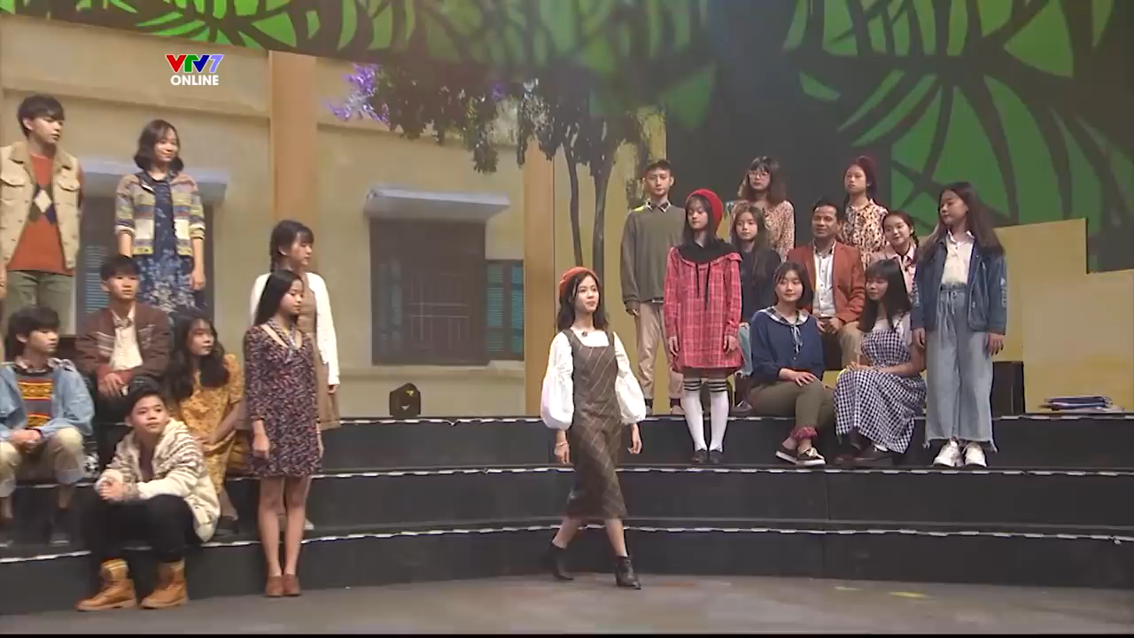

Slide 4

Thứ hai ngày 18 tháng 10 năm 2021
Đạo đức
Bài 3: Kính trọng thầy giáo, cô giáo (Trang 16)

Slide 5
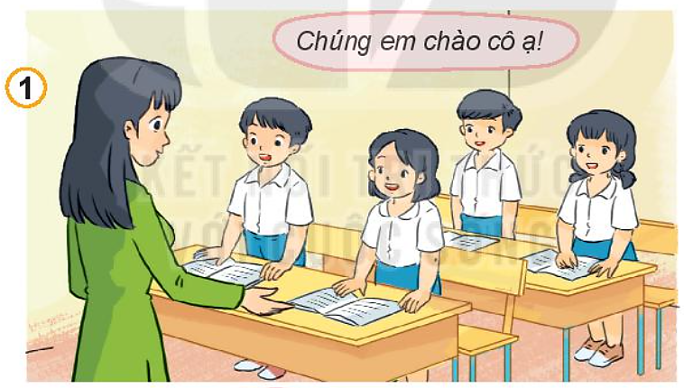

1
Em đồng tình hoặc không đồng tình với việc làm nào? Vì sao?
Các bạn đồng thanh chào cô.

Slide 6
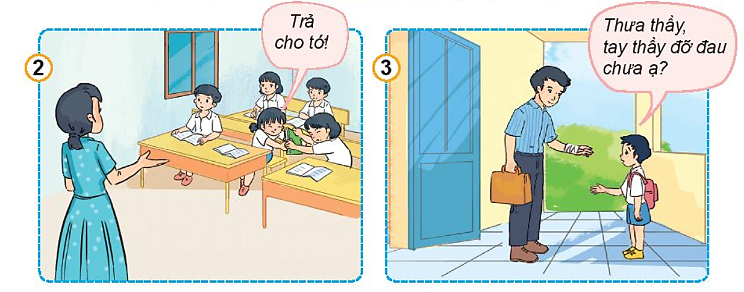

1
Em đồng tình hoặc không đồng tình với việc làm nào? Vì sao?
Các bạn không tập trung học bài.
Bạn học sinh hỏi thăm thầy giáo.

Slide 7
Thể hiện sự kính trọng với thầy giáo, cô giáo.
Không chào hỏi
Nói trống không
Cãi lời
Không vâng lời
Không học bài và làm bài tập
Nói chuyện trong giờ học
Chào hỏi thầy cô giáo
Chú ý nghe giảng
Học hành chăm chỉ
Quan tâm, thăm hỏi, giúp đỡ thầy cô
Lễ phép với thầy cô.

Slide 8
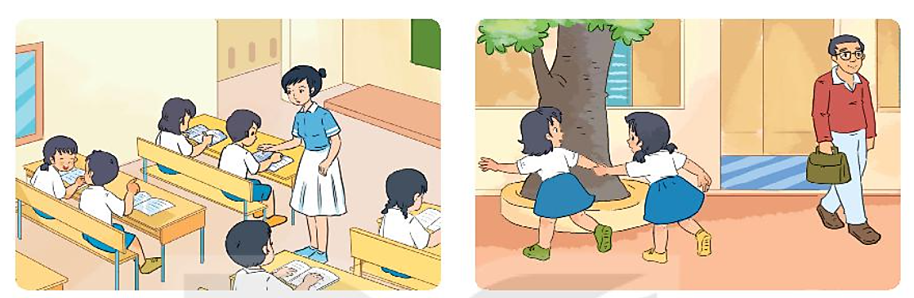
2
Em sẽ làm gì trong các tình huống sau?
1. Cô giáo em mới ốm dậy nhưng vẫn cố gắng lên lớp. Em thấy một số bạn nói chuyện, không nghe cô giảng bài.
2. Em và Lan đi dưới sân trường. Gặp thầy Hiệu trưởng, Lan kéo em đi hướng khác để không phải chào thầy.

Slide 9

Làm thiệp gửi tới thầy giáo, cô giáo để thể hiện tình cảm của em.
Hãy chia sẻ những việc em đã và sẽ làm để thể hiện sự kính trọng với thầy giáo, cô giáo.

Slide 10



CỦNG CỐ BÀI HỌC
Notes:
Bài giảng thiết kế bởi: Hương Thảo - tranthao121006@gmail.com

